Slide 1
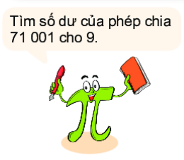
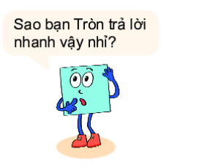
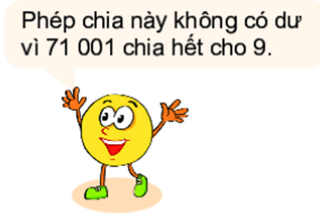
Hãy hoàn thành bài toán ra nháp

Slide 2

2. DẤU HIỆU CHIA HẾT CHO 3, CHO 9
a) Dấu hiệu chia hết cho 9
Hà nhận thấy số 180 chia hết cho 9 và tổng các chữ số của nó là 1 + 8 = 9 cũng chia hết cho 9. Liệu những số chia hết cho 9 đều có tính chất này không?

Slide 3
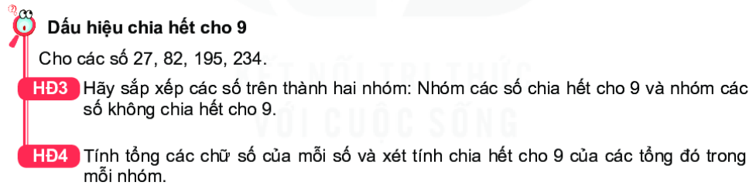
Thực hiện HĐ3, HĐ4

Slide 4
Rút ra kết luận về dấu hiệu chia hết cho 9
Các số có tổng các chữ số chia hết cho 9 thì chia hết cho 9 và chỉ những số đó mới chia hết cho 9
Vd3. Hãy lấy ví dụ về hai số chia hết cho 9, hai số không chia hết cho 9 và giải thích ?
Vd3. Các số 198, 594 đều chia hết cho 9 vì có tổng các chữ số chia hết cho 9.
Các số 875, 469 đều không chia hết cho 9 vì tổng các chữ số không chia hết cho 9.

Slide 5
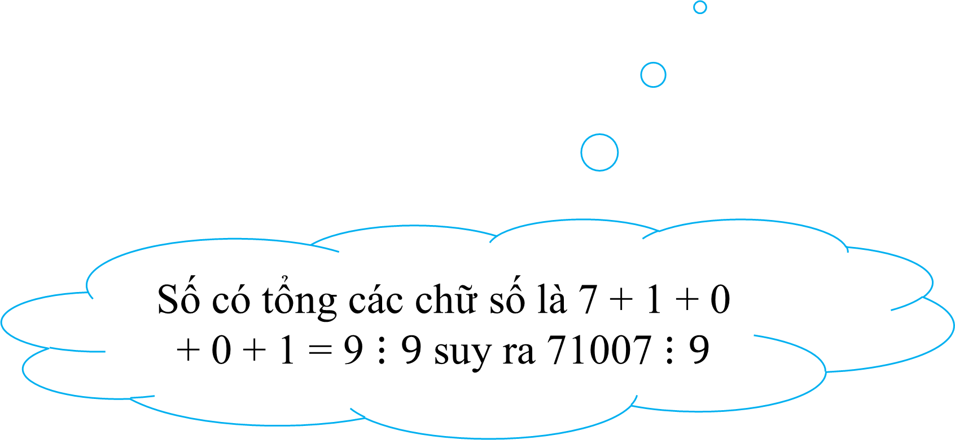
Số có tổng các chữ số là 7 + 1 + 0 + 0 + 1 = 9 $⋮9$ suy ra 71007 $⋮9$

Slide 6
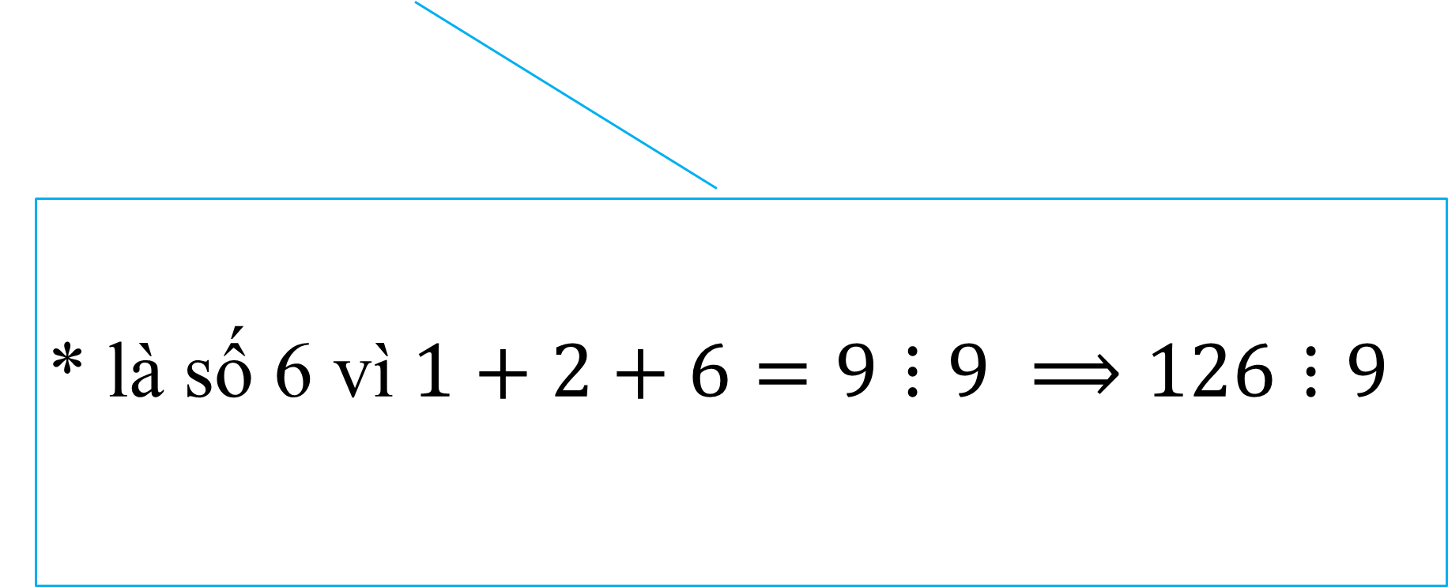
Luyện tập 2: Thay dấu * bởi một chữ số để được số $\overline{12∗}⋮9$
* là số 6 vì$1+2+6=9⋮9 ⟹126⋮9$

Slide 7
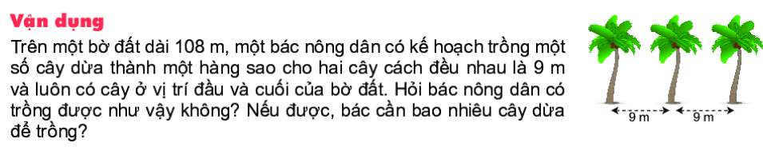
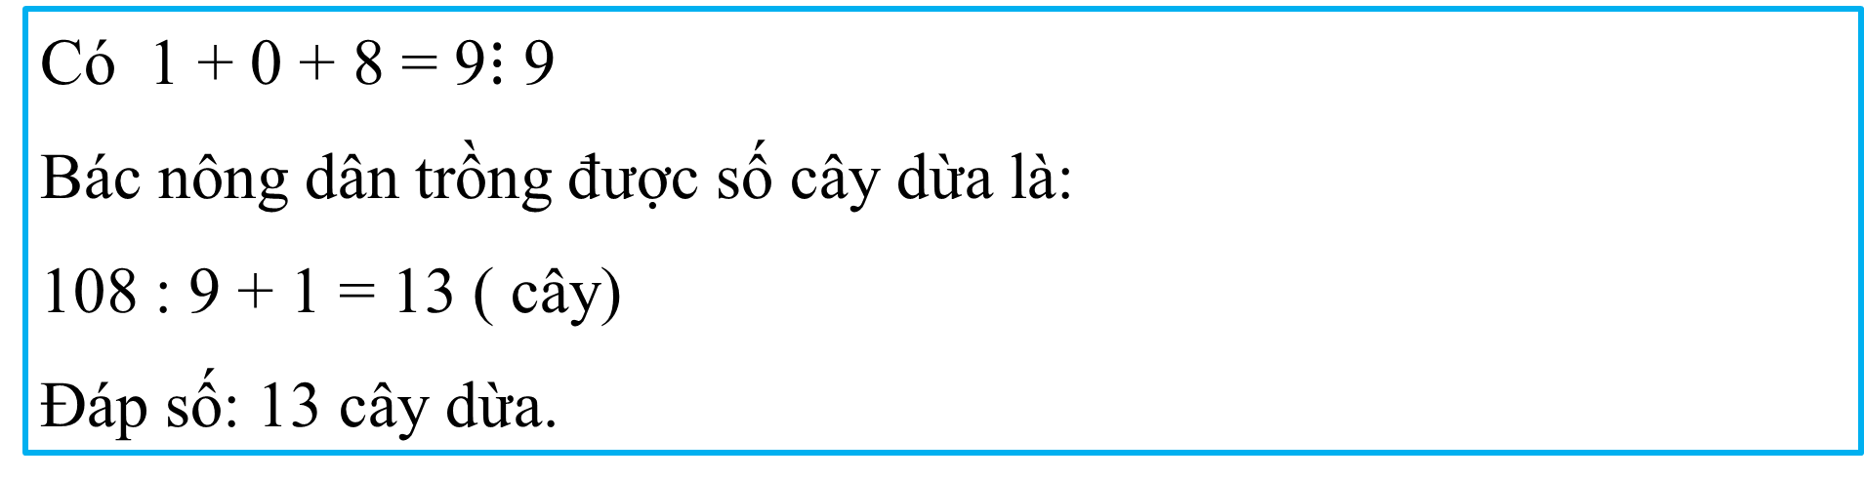
Có 1 + 0 + 8 = 9$⋮$ 9
Bác nông dân trồng được số cây dừa là:
108 : 9 + 1 = 13 ( cây)
Đáp số: 13 cây dừa.

Slide 8
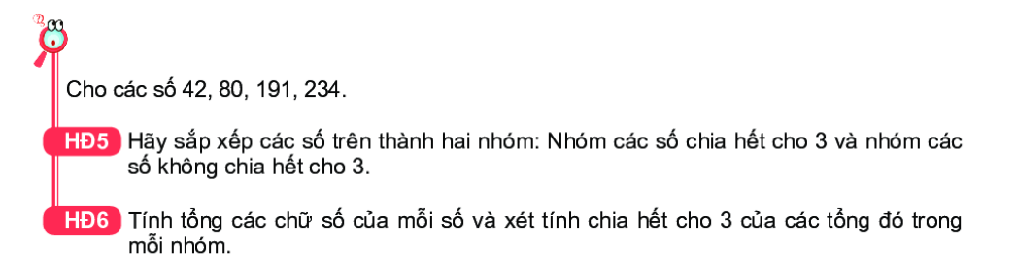
Thực hiện HĐ5, HĐ6

Slide 9
Rút ra kết luận về dấu hiệu chia hết cho 3
Các số có tổng các chữ số chia hết cho 3 thì chia hết cho 3 và chỉ những số đó mới chia hết cho 3
Vd 4. Hãy lấy ví dụ về hai số chia hết cho 3, hai số không chia hết cho 3 và giải thích ?
Vd 4. Các số 129, 246 đều chia hết cho 3 vì có tổng các chữ số chia hết cho 3.
Các số 875, 467 đều không chia hết cho 3 vì tổng các chữ số không chia hết cho 3.

Slide 10
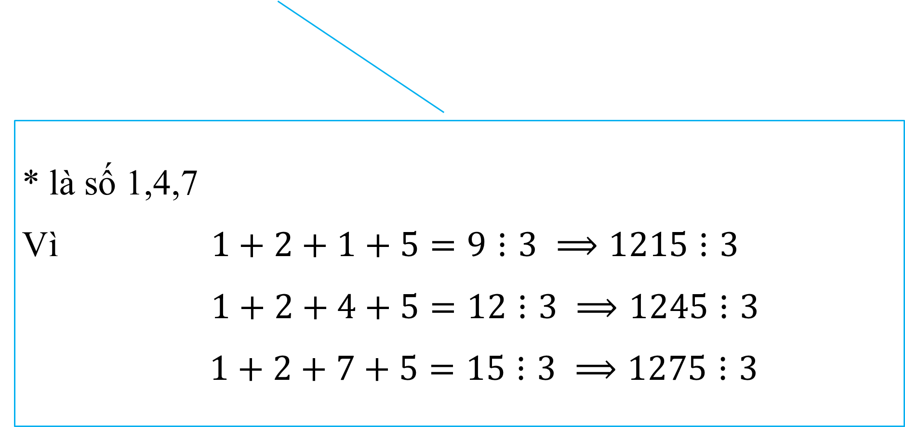
Luyện tập 3: Thay dấu * bởi một chữ số để được số $\overline{12∗5}⋮3$
* là số 1,4,7
Vì $1+2+1+5=9⋮3 ⟹1215⋮3$
$1+2+4+5=12⋮3 ⟹1245⋮3$
$1+2+7+5=15⋮3 ⟹1275⋮3$

Slide 11
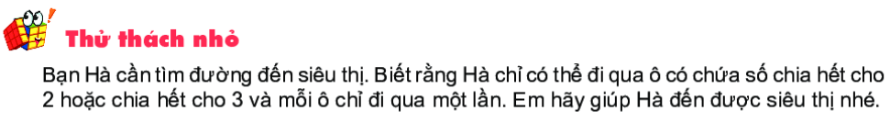
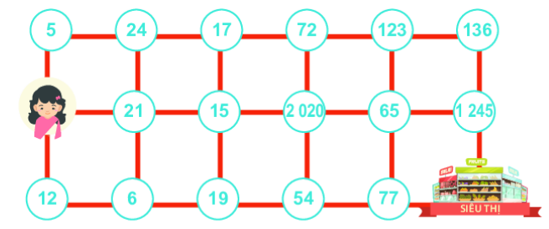
5
24
17
72
123
136
21
15
2020
65
1245
12
6
19
54
77

Slide 12

LUYỆN TẬP
Giải:
+ Các số chia hết cho 2 là : 324 ; 248 ; 2020 ( vì các số đó có tận cùng là các số chẵn.)
+ Các số chia hêt scho 5 là : 2020 và 2025 ( vì các số đó có tận cùng là 0 và 5

Slide 13

Giải:
+ Các số chia hết cho 3 là : 450 ; 123 ; 2019 và 2025 ( vì các số đó có tổng các chữ số chia hết cho 3).
+ Các số chia hết cho 9 là : 450 ; 2025 ( vì 2 số đó có tổng các chữ số chia hết cho 9).

Slide 14
VẬN DỤNG
Giải:
Cô không chia nhóm được như vậy. Vì 290 không chia hết cho 9
Giải:
Vì 162 chia hết cho 9 nên các đội đều có đủ 9 học sinh.

Slide 15
HƯỚNG DẪN VỀ NHÀ
- Ghi nhớ và ôn lại Các dấu hiệu chia hết cho 2; 3; 5; 9.
- Đọc hiểu thêm mục “ Em có biết?” cuối bài ( SGK –tr37)
- Hoàn thành các bài tập còn thiếu trên lớp và làm thêm Bài 2.16
- Chuẩn bị bài mới “Số nguyên tố”.

